Slide 1
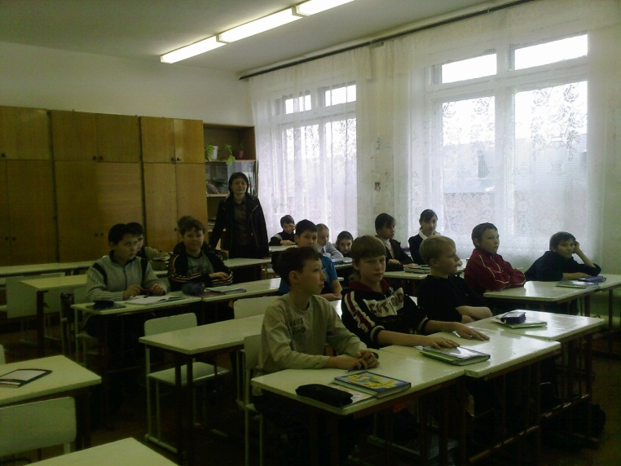
Презентация 6 «Б»класса
Наш отряд - БЭМС
БОЕВЫЕ,
ЭНЕРГИЧНЫЕ,
МОЛОДЫЕ,
СИМПАТИЧНЫЕ
Наш девиз:
«Мы ребята- молодцы,
Учимся мы день за днём.
И помочь готовы всем,
Никогда не устоём!»

Slide 2
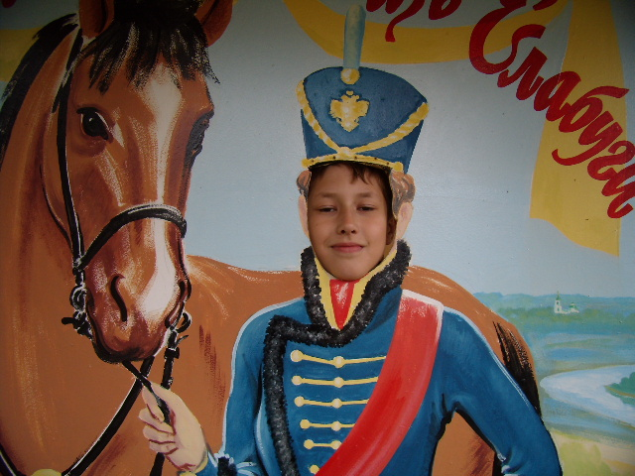
Ведь не зря же носим мы
Символ «Боевые».
Нам все горы по плечу
И моря большие!
Ведь не зря же носим мы
Символ «Энергичные»,
Потому - что мы всегда
Ребята эксцентричные!

Slide 3
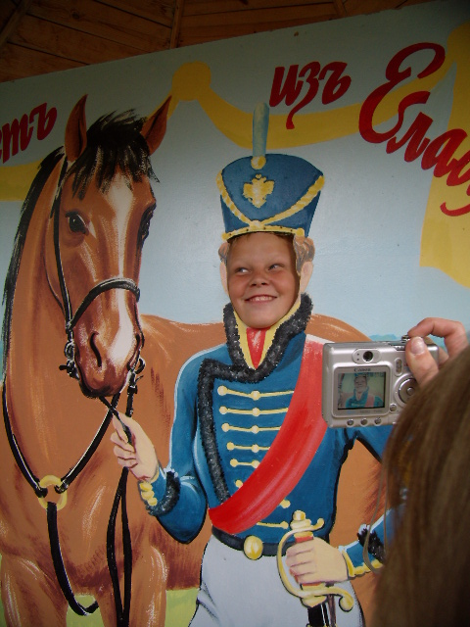
Ведь не зря же носим мы
Символ «Молодые».
В нас всегда играет сила
Молодой России!
Ведь не зря же носим мы
Символ «Симпатичные».
На нас посмотрите вы,
Разве не отличные!

Slide 4
САМОУПРАВЛЕНИЕ
Садоводы
Тимербаева Лиана
Григорьева Анастасия
Староста
Исангулова
Элина
Операторы
Тарасов Андрей
Габдрахманов Радэль
Ответственный за
питание
Сотников Артем
Ответственные за спортивные мероприятия и ЗОЖ
Тарасов Андрей
Юрьев Роман
КОМАНДИР
Герасимова Кристина
Библиотекарь
Сабирова Алина
Цветовод
Прыткова Вероника
Художники
Родина Рада
Кириллин Евгений
Шундрик Юрий
Афанасьев Владислав
Организаторы
Рахматуллина Альбина
Никифоров Илья
Ситдикова Лидия

Slide 5
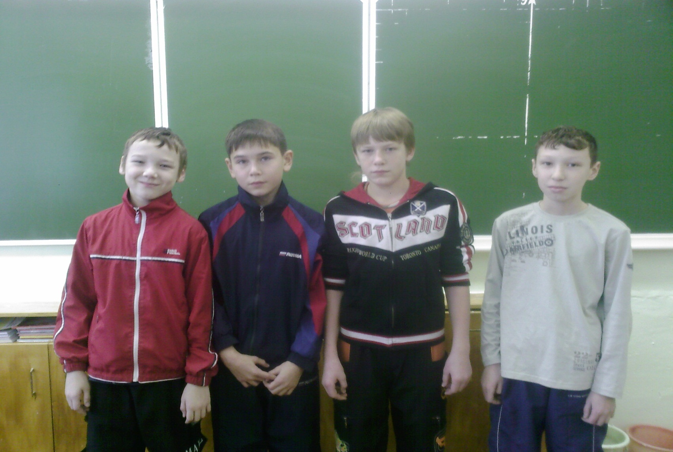
Постоянно участвуем в спортивных соревнованиях

Slide 6
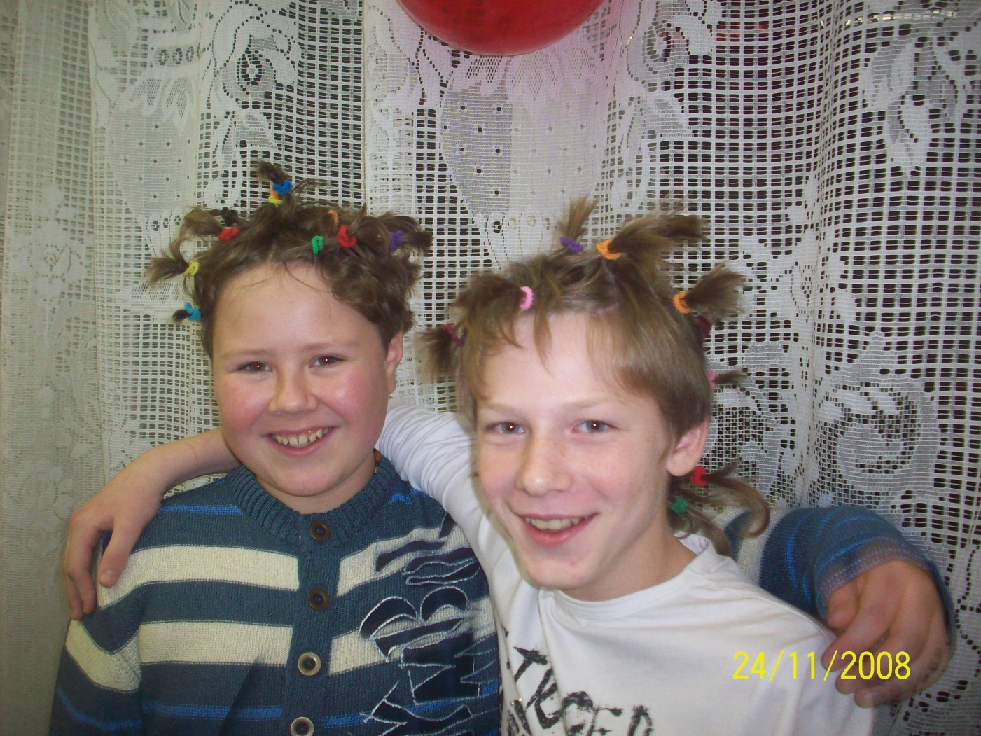
Постоянно участвуем в проводимых внеклассных мероприятиях

Slide 7
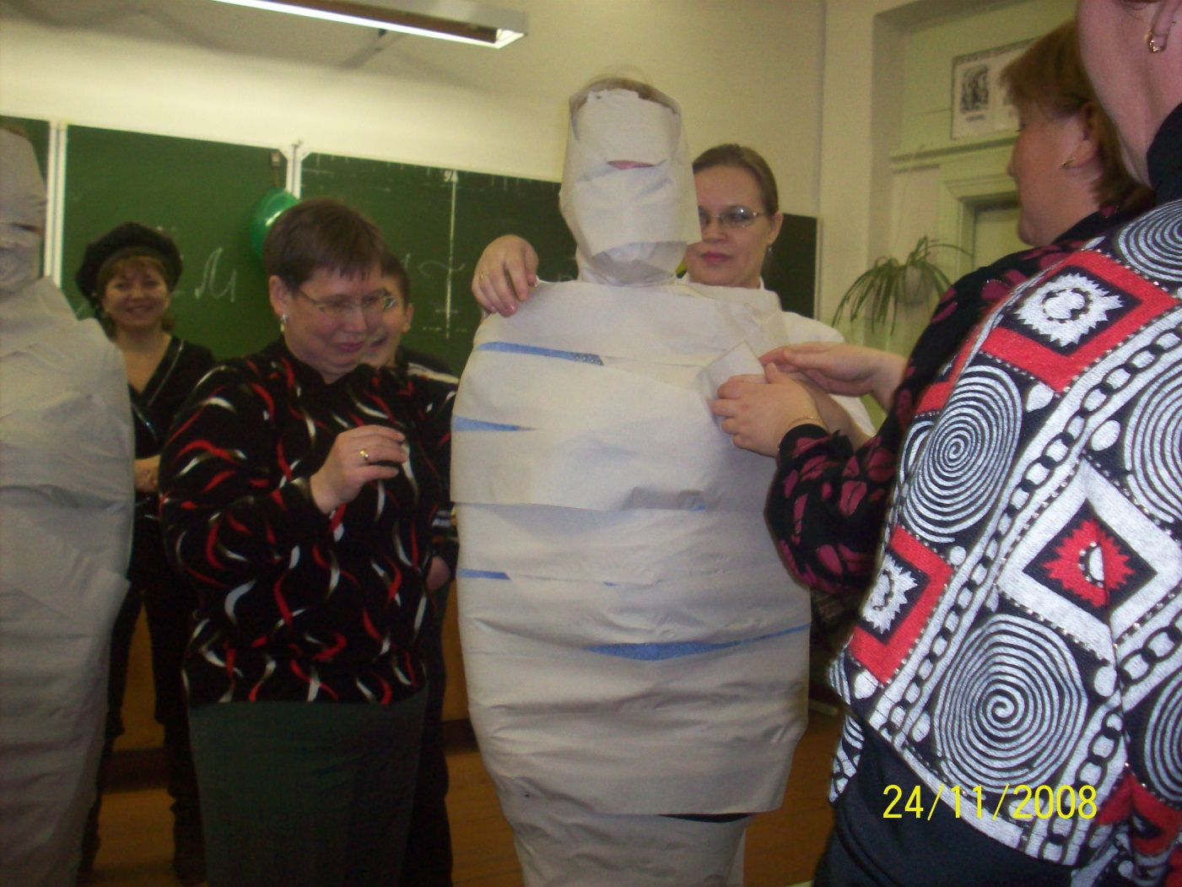
Поздравляем любимых МАМ с праздником

Slide 8
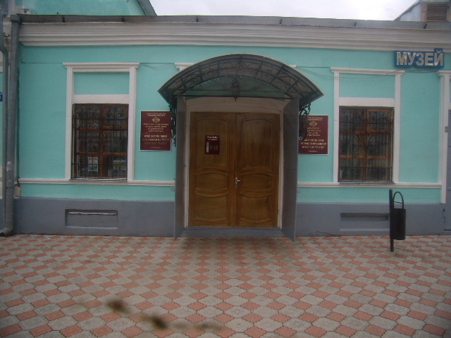
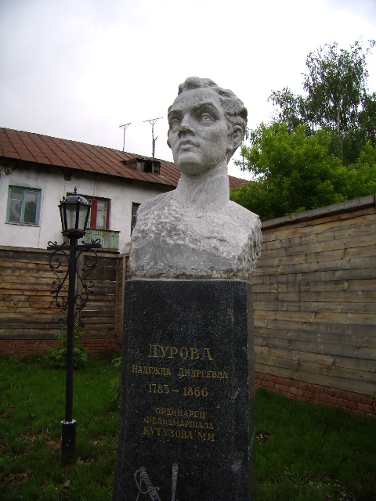
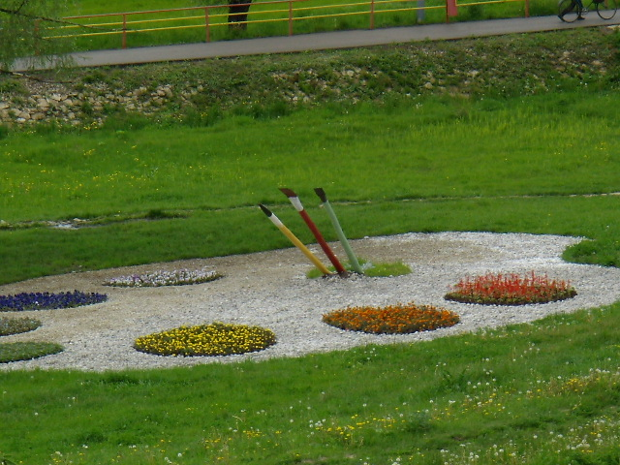
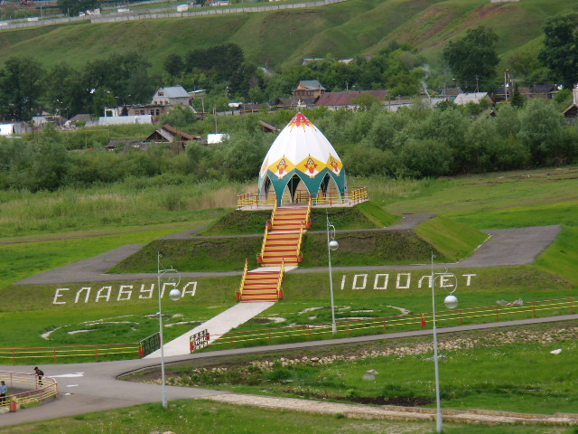
Любим путешествовать

Slide 9
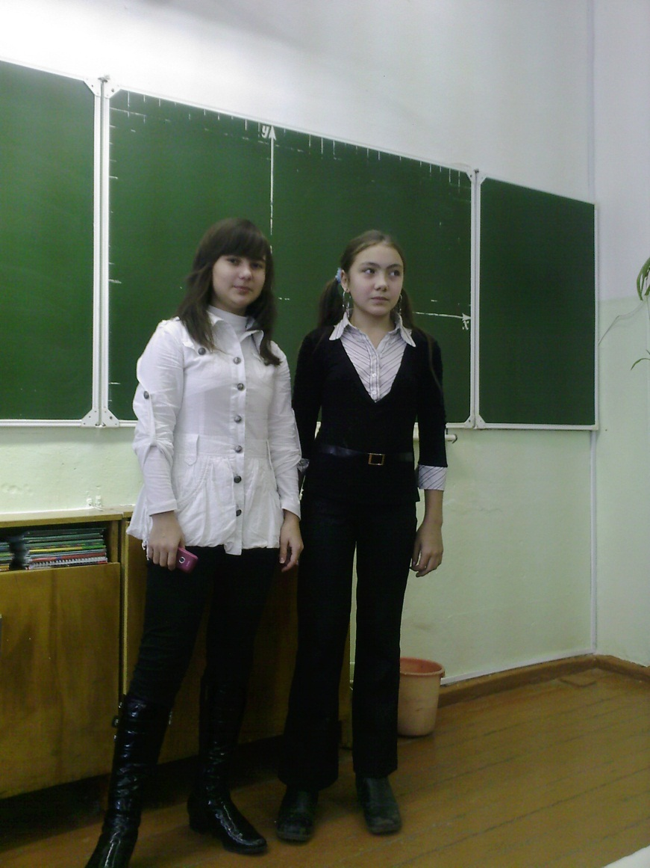
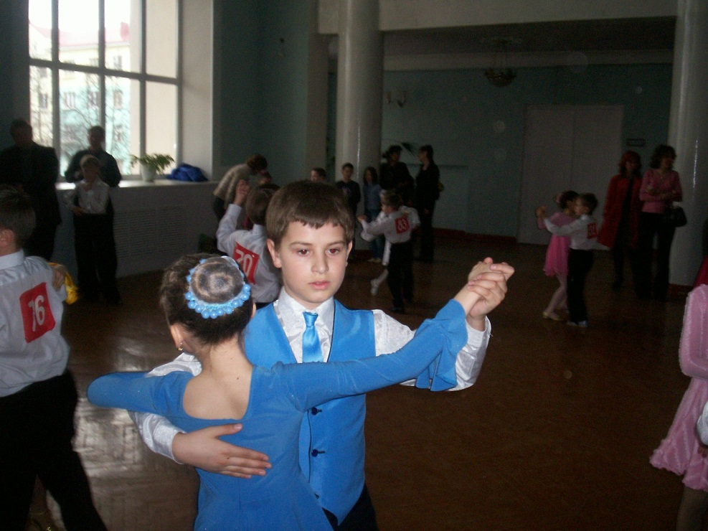
Мы гордимся ими

